Slide 1
«Поход по территории детского сада»
«Вместе весело шагать»
в рамках парциальной программы
«Дошкольники и туризм»
Инструктор по физической культуре,
Высшей квалификационной категории Ануфриева Л.В.
МАДОУ «Колосок», НСО, Новосибирский район,
П. Краснообск.
2018г

Slide 2
Цель: воспитание интереса детей к туристической деятельности и здоровому образу жизни.
Задачи: совершенствование двигательных способностей,
направленной на укрепление здоровья.
Развитие выносливости. Терпения, чувства взаимопомощи.

Slide 3
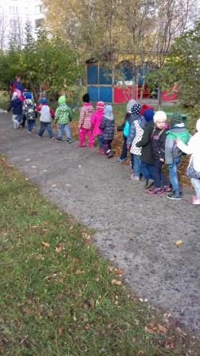
Сегодня мы с вами оправляемся в поход.
Много нас открытий ждёт.
С вами мы сейчас не дети,
Взрослые туристы мы.
Справимся со всем отважно
Всё преодолеем на пути!

Slide 4
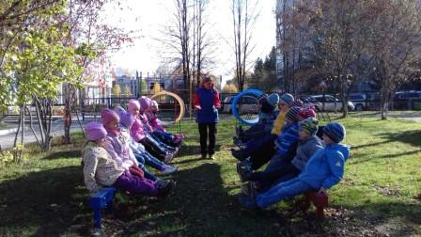
Вот отличная картинка,
Мы как гибкая пружинка.
Пусть не сразу всё даётся,
Поработать нам придётся.

Slide 5
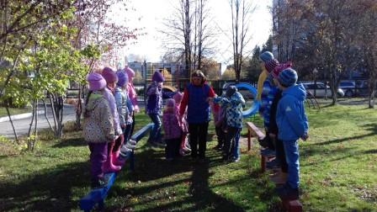
Руки наши цепкие,
Ноги наши быстрые.
Тренируйся каждый день,
Бегать прыгать нам не лень!

Slide 6
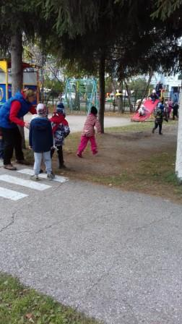
До горки нужно добежать,
Никого не обижать.
Быстро скатиться
И дальше в путь пуститься!

Slide 7
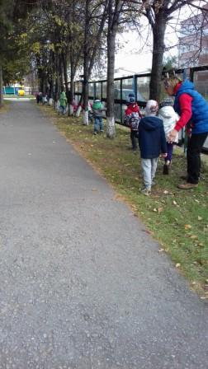
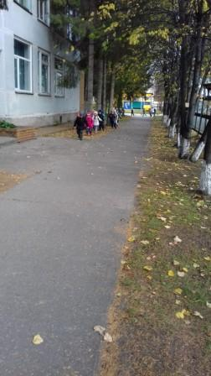
Меж деревьев змейкой вы бегите, и дорогу обратно найдите!

Slide 8
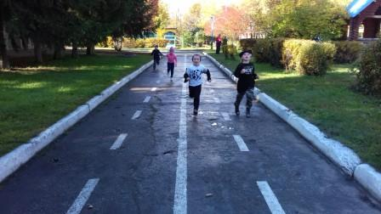
Я бегом наслаждаюсь,
Бегу, бегу, бегу!
Земли едва касаюсь,
Как будто я лечу!

Slide 9
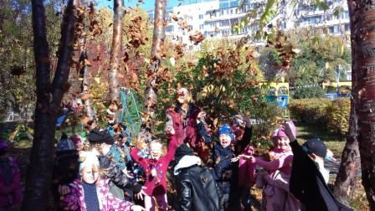
В честь похода
Праздничный салют!

